Slide 1

Разработка компактной измерительно-аналитической установки для экспресс-диагностики барьерных полупроводниковых структур
Моргунов Алексей Сергеевич, студент магистр.
ФГБОУ ВО «Рязанский государственный университет имени В.Ф. Уткина».

Slide 2




Актуальность идеи
2
Контроль качества выпускаемой продукции промышленного комплекса является основной задачей любого технологического цикла. Возможность провести его быстро и дешево на любом этапе разработки является главным критерием выбора применяемой измерительной установки на производстве. Эффективный контроль качества позволяет существенно снизить брак на производстве.

Slide 3
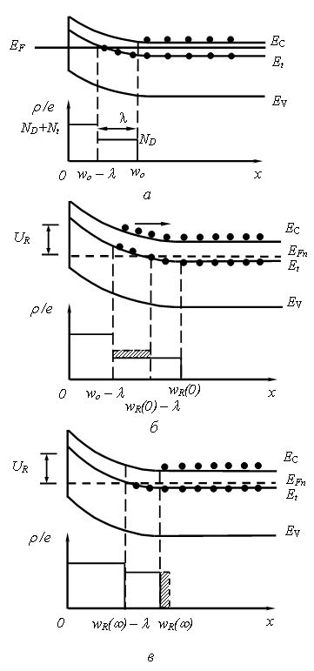


Принцип РСГУ
3
Зонная диаграмма диода Шоттки с базой n-типа с ГУ и распределение объемного заряда в ОПЗ: а - состояние при нулевом смещении; б - первый момент после подачи обратного смещения U_{R}; в - установившееся стационарное состояние при обратном смещении U_{R}
в зону проводимости после переключения
с постоянной времени, определяемой из выражения:

Slide 4
Пути решения
4
РСГУ
Эффект Пельтье
Дешевизна оборудования
Уменьшение габаритов оборудования
Современное ПО
Сокращение времени исследования

Slide 5
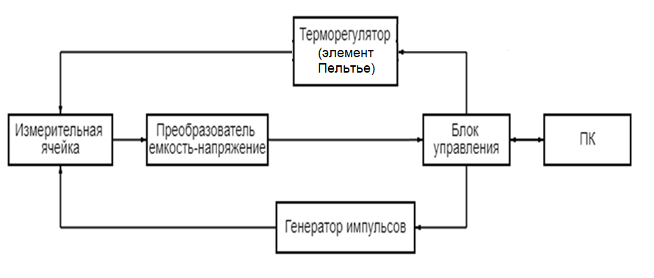
Функциональная схема
5

Slide 6
Сравнение с аналогами
6
Название параметра | Разрабатываемая установка | Аналогичные установки | Комментарий
1. Стоимость, руб. | 1 млн. | Более 3х млн. | Выгоднее в 3 раза
2. Габариты, см. ДхГхВ | 60х40х60 | 150х90х90 | Меньше почти в 7 раз
3. Температурное сканирование, К | 220 – 373 | 7 – 400 | Диапазон меньше, но сопоставим с комнатной температурой
4. Время исследования, ч. | 1 – 2 | 3 – 4 | Быстрее в 2 раза
массового участия молодежи в научно-технической и инновационной деятельности.
Проведение молодыми учеными и специалистами НИР с целью внедрения их результатов в хозяйственный оборот.
Стимулирование молодых ученых и специалистов к созданию малых инновационных предприятий, необходимых для коммерциализации результатов научных разработок.

Slide 7
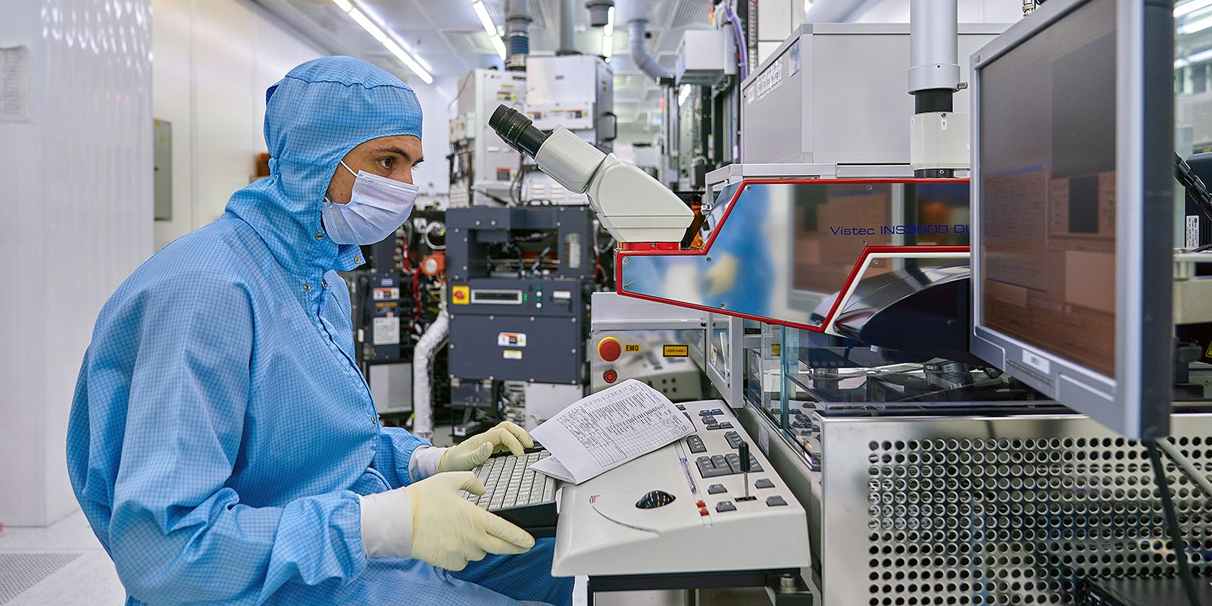


Сферы применения
7

Slide 8
План реализации
8
Создание макета экспериментальной установки.
Проведение экспериментальных исследований
Размещение рекламы для целевого потребителя (индивидуальные предложения потенциальному потребителю, размещение рекламных объявлений на интернет-ресурсах)
Участие на выставках, научно-технических конференциях с целью продвижения проекта и привлечения частных инвесторов
Привлечение инвестиций партнеров по созданию заказного производства.
Внедрение продукта в сектор промышленного и научно-технического сектора.

Slide 9

Партнеры и заинтересованные организации
9
В разработке комплекса партнером проекта является лаборатория электрофизических измерений Регионального центра зондовой микроскопии коллективного пользования (РЦЗМкп) при РГРТУ.
Для дальнейшего продвижения проекта планируется участие в научных конкурсах для получения грантов с целью реализации проекта (Старт, Мой стартап и другие).

Slide 10
Команда проекта
10
Моргунов Алексей – лидер проекта
Рыбина Наталья Владимировна – научный руководитель, доцент кафедры МНЭл
Максим Полагин – инженер
Всеволод Глущенко – техник
Александр Шенин – экономический консультант
Юлия Волкова – экономический консультант

Slide 11
11
Благодарю Вас за внимание!
8-965-276-03-43
alex46326@gmail.com
Моргунов Алексей Сергеевич

